Slide 1
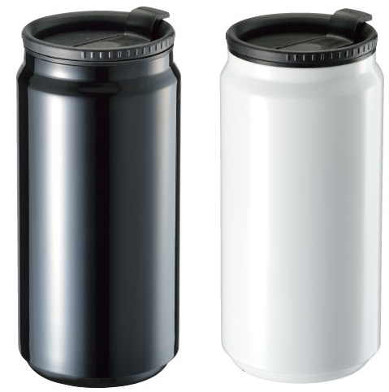
【提案書】
缶型サーモステンレスタンブラー
特徴
真空二重構造で保温・保冷力に優れたステンレスタンブラーから、見た目も可愛くインパクトのある缶型タイプが登場。オリジナル名入れするデザインもよく映えますので販促に是非ご活用下さい！
納期
納期スペース
仕様
素 材：ステンレス(18-8)､PP 他
サイズ：φ71×148mm
容 量：340ml
付属品：取説付(紙箱面)
備 考：ブラック・ホワイト
食品衛生検査済
お見積
お見積りスペース

